Slide 1
RL Project
120250393 이재영
https://github.com/wodud19492/RL_Project_120250393
2025. 12. 7

Slide 2
Index
Introduction
Dataset / Experiment Setting
Result
Conclusion
Future work

Slide 3
Introduction (1)
프로젝트 주제 : Audio domain 에서의 Explainability 확보를 위한 RL method 의 유효성 탐구
프로젝트 목표 : 강화학습을 적용한 XAI method (RL-CAM)이 Audio domain 에서도 유효한 결과를 가져올 수 있는지를 검증, 대체 가능한지를 확인한다.

Slide 4
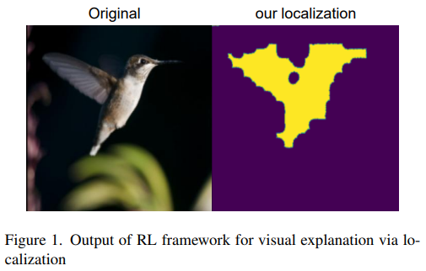
Introduction (2) – 프로젝트 선정 이유
음성 기반 AI의 의료 진단 생성을 위한 설명성을 확보하기 위해 Research 를 이어 나가던 중 Vision 분야에서 RL-CAM: Visual Explanations for Convolutional Networks using Reinforcement Learning (Soumyendu Sarkar, CVPRW 2023) 을 발견, 이를 Audio 분야에도 적용할 수 있을지를 실험해보고자 한다.
Grad-CAM method 는 CNN architecture 의 분석에 특화된 XAI method로 음성을 image 형태로 변환한 spectrogram 의 분석이 가능하나, 그 범위가 명확하지 않아 정확히 어느 부분이 문제인지 한 눈에 보기 힘들다는 문제를 가지고 있다.
따라서 Grad-CAM 보다 영역 경계가 뚜렷하게 구분되는 RL-CAM 을 통해 문제부분을 보다 확실하게 식별, 이를 통해 보다 정확한 진단 생성에 도움을 줄 수 있는지를 탐구해보고자 한다.
https://ieeexplore.ieee.org/document/10208802

Slide 5
Introduction (3) - 제한사항
설명성 확보를 위한 method 탐구가 주 목적이므로 예측성능 – 모델 설명가능성 의 trade off를 최소화할 수 있는 baseline model을 선택한다.
Transformer-base model은 성능면에서 현재의 optimal model로 인식되고 있으나, 이를 학습하기 위한 data가 부족함과 동시에 Audio Explainability 분야에서는 model 내부를 파악하기 힘들어 제외한다.

Slide 6
Introduction (4) – GRBAS score
GRBAS score 는 음성장애 환자의 발성 심각도를 5가지 측면에서 수치화 한 주관적 진단방식으로, 다음과 같은 기준에 따라 각각의 score 를 측정한다.
G(Grade) : 음성 전체에 대한 심각도
R(Roughness) : 발성음의 거친 정도
B(Breathiness) : 발성음에서 공기가 새어 나가는 정도
A(Asthenia) : 발성음의 강도 혹은 발성부(목)의 이완 정도
S(Strain) : 발성부(목)의 긴장 정도
환자는 여러 모음(/a/, /i/, /u/ 등)을 편안한 상태에서 가능한 한 길게 발음하며, 이를 평가자가 듣고 각각에 대한 score 를 부여한다.
점수가 낮을수록 심각, 점수가 높을수록 정상 화자에 가깝다고 판단한다.
일반적으로는 0~3(~4)점의 score를 discrete 하게 부여하지만, 이번 실험에서 다루는 data는 1~5점을 discrete 하게 부여한다.

Slide 7
Dataset
비장애인 + 구음장애 환자의 /a/, /i/, /u/ 발음 set 150명 분량
각 set는 언어재활사(SLP) 3인의 평가를 종합하여 평균 score를 산출한다.
16kHz Sampling rate, Mono
전체 dataset length : 1h 28m 59.7s
각 발음 별 data length
/a/ : 28m 31s
/i/ : 29m 54.9s
/u/ : 30m 33.8s
각 발음 별 GRBAS score mean/variance
G : 3.68 / 0.78
R : 3.76 / 0.65
B : 3.88 / 0.91
A : 3.88 / 0.82
S : 3.90 / 0.52

Slide 8
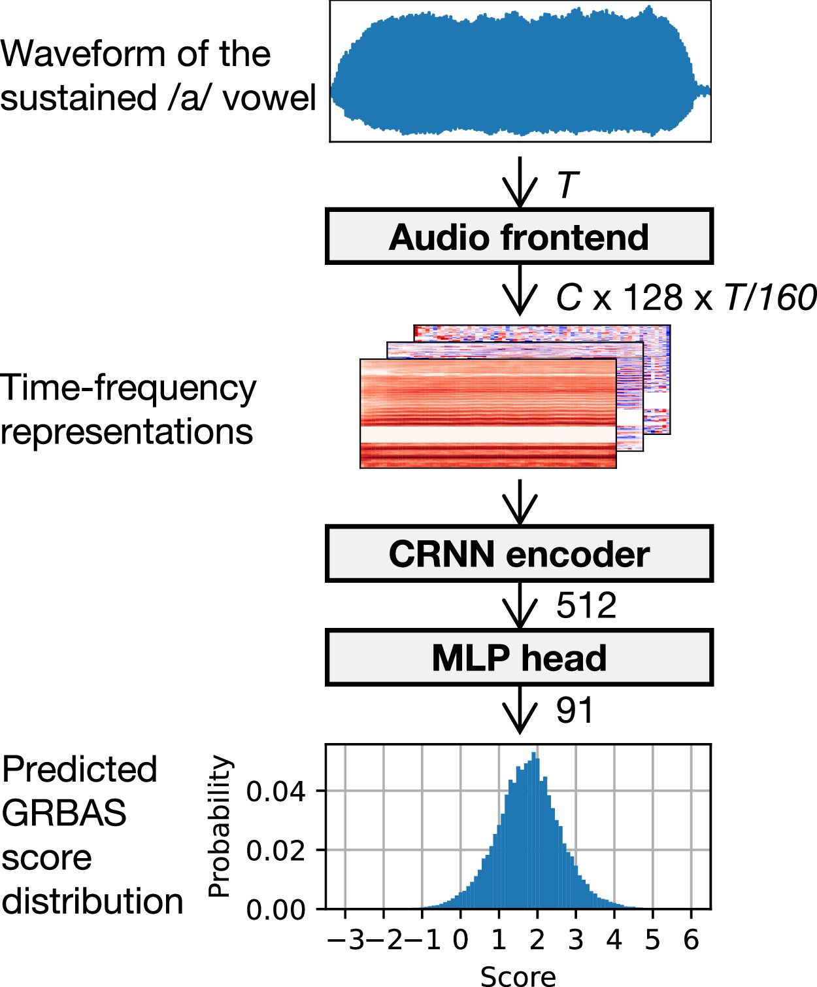
Experiment Setting – Baseline model
CRNN-based GRBAS score regression model
Ref) Automatic GRBAS Scoring of Pathological Voices using Deep Learning and a Small Set of Labeled Voice data(2025)
Waveform 을 Audio frontend 에 입력, 3가지 spectrogram 을 추출한다.
Mel-log power spectrogram
Instantaneous frequency spectrogram
Group delay spectrogram
생성된 3가지 spectrogram 을 CRNN encoder 와 MLP head를 통과시킨다.
출력은 GRBAS score에 대한 probability distribution 으로 주어진다.

Slide 9
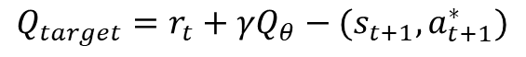
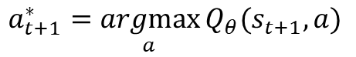
Experiment Setting – State/Action/Reward + RL algorithm
State : Input tensor + Maskt (t : 현재 시점)
기본 입력 텐서(mel-spec)와 초기부터 현재까지의 마스킹 영역
Action : grid를 통해 나누어진 tensor patch의 masking 선택/해제
음성 데이터 특성상 시계열에 따라 상하좌우 patch 간 연관관게가 크므로 target patch 기준 8-neighbor 영역을 자동으로 선택함
Reward : Target class에 대한 모델 예측 확률 증가영역 탐색
점수(p) 상승 시 보상 획득 (+100*Δp)
점수 불변 및 하락 시 보상 감소 (-0.5/-1.0)
RL algorithm : Double DQN based masking region optimize
Policy net 수식 (action 선택)
Target net 수식 (Q-value 계산)
$$a_{t+1}^{∗}=\underset{a}{argmax}{Q_{θ}(s_{t+1}, a)}$$
$$Q_{target}=r_{t}+γQ_{θ}−(s_{t+1}, a_{t+1}^{∗})$$

Slide 10
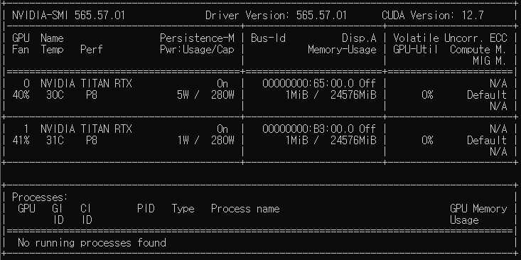
Experiment Setting – Hyperparameter & Environment
Hyperparameter
Grid size : 80*100
Episode : 100
Epoch : 5
Batch_size : 64
LR : 0.001
Discount factor : 0.99
ε0 : 1
εmin : 0.1
Δε : 0.9
Max step per episode : 30
Environment
GPU : Titan RTX * 2

Slide 11
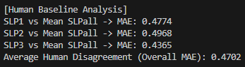
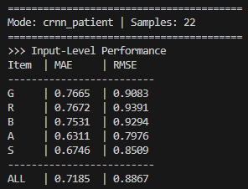
Result – Regression
실제 test set에 대한 MAE를 baseline으로 가정 시, model 의 regression 성능은 52.8% 수준으로 낮은 수준의 Regression 성능을 보여준다.
이는 두가지 이유로 유추할 수 있는데, 첫번째는 DNN model에 적용하기엔 지나치게 적은 data size (under 90m)와 SLP에 따라 달라지는 scoring 이 복합적으로 작용하였다고 볼 수 있다.

Slide 12
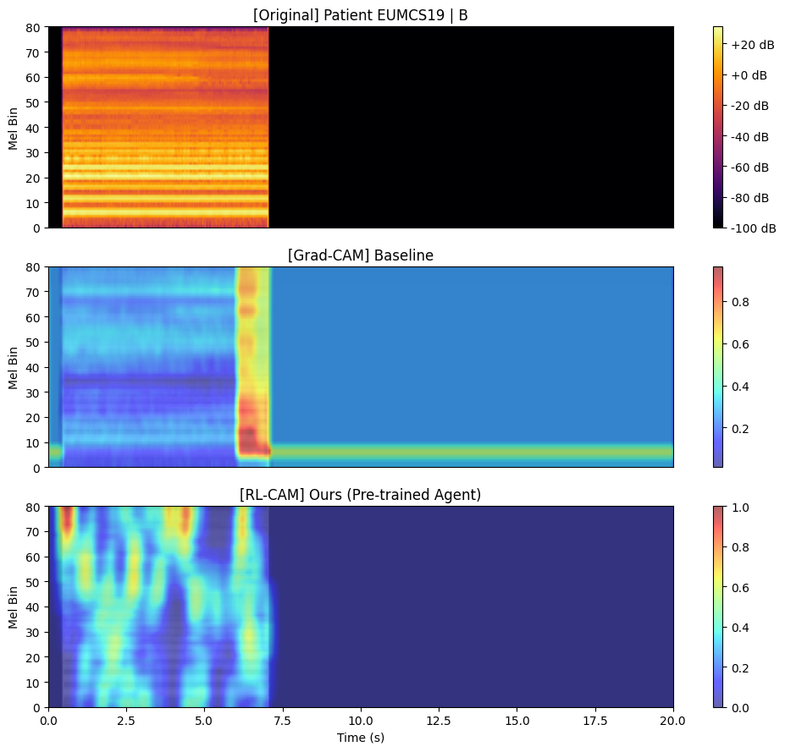
Result - Explainability
Grad-CAM 에 비해 spectrogram 내부에만 masking이 칠해졌으나, 그 분포가 불규칙하고 실제 음성이 집중된 주파수 영역과 일치하지 않았다.

Slide 13
Conclusion
실제 Regression 성능은 baseline 에 비해 많이 떨어졌다. 최근 Trend는 GRBAS scoring 또한 Transformer-base model을 차용해 Regression/Classification 을 진행하지만, 해당 model을 차용하기에는 데이터의 수가 지나치게 부족해 underfitting 이 발생할 가능성이 매우 높다. 따라서 spectrogram 을 전문으로 학습한 pre-trained model 을 fine-tune 하는 방식으로 모델을 조정하면 모델의 성능을 올릴 수 있을 것이다.
Explainability 영역에서도 Grad-CAM 에 비해 DQN based model이 나은 결과를 보여주지 못했다. 이는 실제 model 의 gradient를 분석하는 Grad-CAM과 달리 model 외부에서 Input과 Output만을 이용해 내부 동작구조를 추측하는 Surrogate Model 기법을 차용했기 때문이다.
Transformer-base Large model 의 경우 gradient를 계산하여 역추적하는 방식이 비효율적이지만, 이번 사례와 같이 비교적 작은 model의 경우 현재의 computing power로도 충분한 효율이 나와 Surrogate Model을 사용할 필요가 없다.

Slide 14
Future work
다른 RL algorithm 적용 시의 예측 결과 변화 관측 및 유효성 검증
Audio LLM과 같은 attention 기반 model에 대한 RL-based method 의 유효성 검증

